Slide 1
WEB PROJECT / 2026
오늘의 한 끼
TODAY'S RECIPE
MY RECIPE BOOK
레시피 및 요리 도감 웹사이트 기획
HTML · CSS · JavaScript
Bibimbap
20 MIN · EASY
박태양
4 HTML pages / 2 JavaScript interactions / Responsive layout
MY RECIPE BOOK · WEB PROJECT PLAN

Slide 2
01 / CONCEPT
02
프로젝트 주제와 목표
https://quin471.github.io/recipe_website/index.html
누구나 쉽게 탐색하고 따라 할 수 있는 온라인 요리 도감
기획 목표
PROJECT CONCEPT
오늘의 한 끼
01
정보 구조
요리별 재료·시간·난이도·순서를 일관되게 제공
레시피를 카테고리별로 둘러보고,
재료와 조리 순서를 한눈에 확인하는
초보자 친화형 요리 정보 사이트
사용 편의
02
짧은 메뉴 구조와 명확한 페이지 이동
03
기능 경험
필터와 인분 조절로 실제 상호작용 구현
집밥
간단 요리
초보자
04
시각 완성도
음식 사진과 따뜻한 컬러 시스템 적용
MY RECIPE BOOK · WEB PROJECT PLAN

Slide 3
02 / SITE MAP
03
웹페이지 구성
역할이 분명한 4개 페이지로 콘텐츠 탐색 흐름 설계
메인 페이지
레시피 목록
01
02
index.html
recipes.html
• 대표 배너와 사이트 소개
• 오늘의 추천 레시피
• 인기 요리 · 카테고리 바로가기
• 전체 레시피 카드
• 한식 · 양식 · 디저트
• 조리 시간과 난이도
레시피 상세
요리 가이드
03
04
recipe-detail.html
guide.html
• 대표 이미지와 요리 설명
• 재료 및 조리 순서
• 인분 수 조절
• 기본 조리 도구
• 식재료 · 계량 단위
• 초보자 요리 팁
공통 요소: 헤더 · 내비게이션 · 푸터 · 동일한 색상/버튼 스타일
MY RECIPE BOOK · WEB PROJECT PLAN

Slide 4
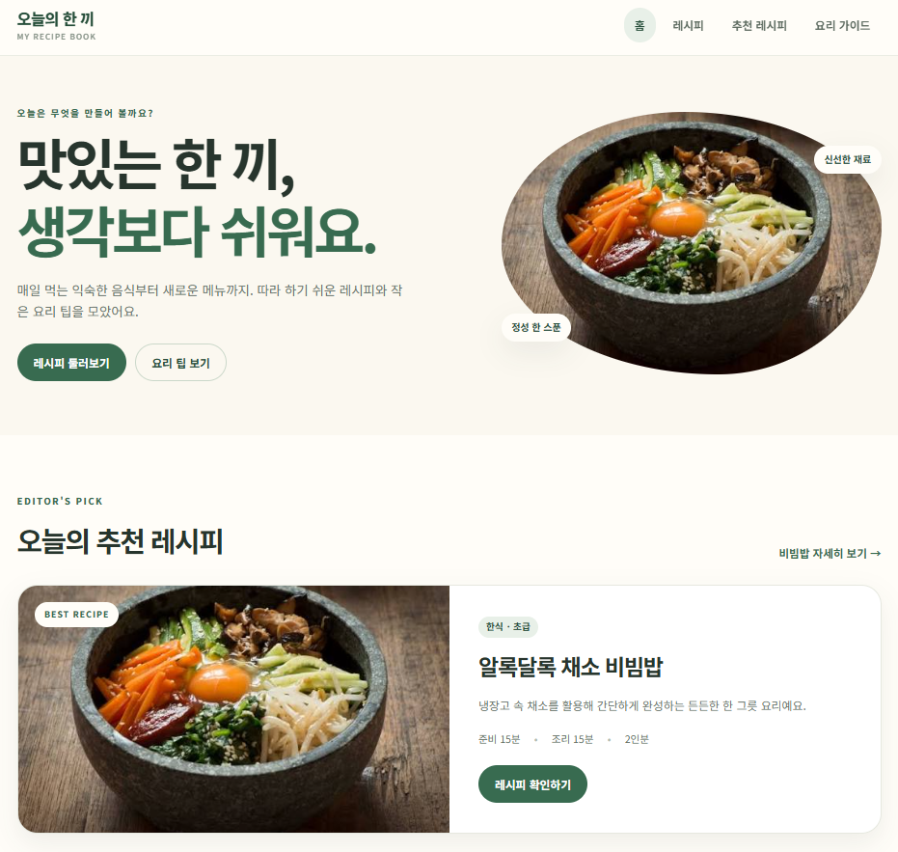
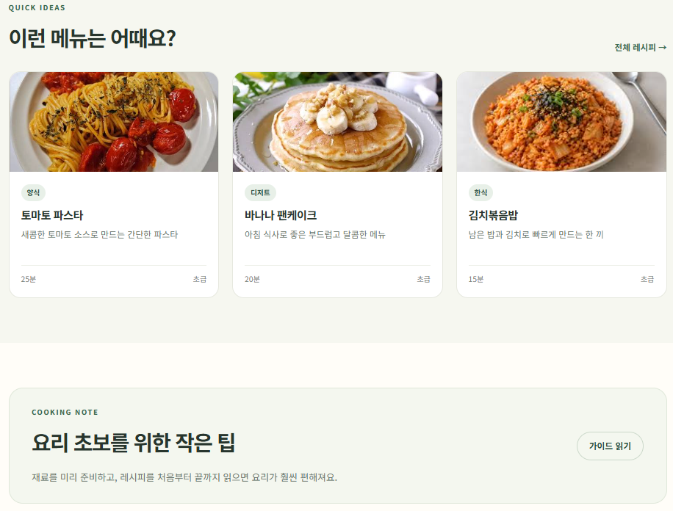
02 / SITE MAP
04
웹페이지 구성
역할이 분명한 4개 페이지로 콘텐츠 탐색 흐름 설계
메인 페이지
01
index.html
• 대표 배너와 사이트 소개
• 오늘의 추천 레시피
• 인기 요리 · 카테고리 바로가기
MY RECIPE BOOK · WEB PROJECT PLAN

Slide 5
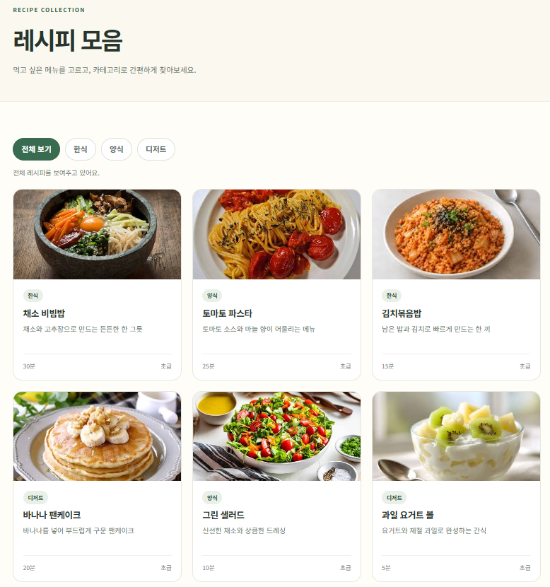
02 / SITE MAP
05
웹페이지 구성
역할이 분명한 4개 페이지로 콘텐츠 탐색 흐름 설계
레시피 목록
02
recipes.html
• 전체 레시피 카드
• 한식 · 양식 · 디저트
• 조리 시간과 난이도
MY RECIPE BOOK · WEB PROJECT PLAN

Slide 6
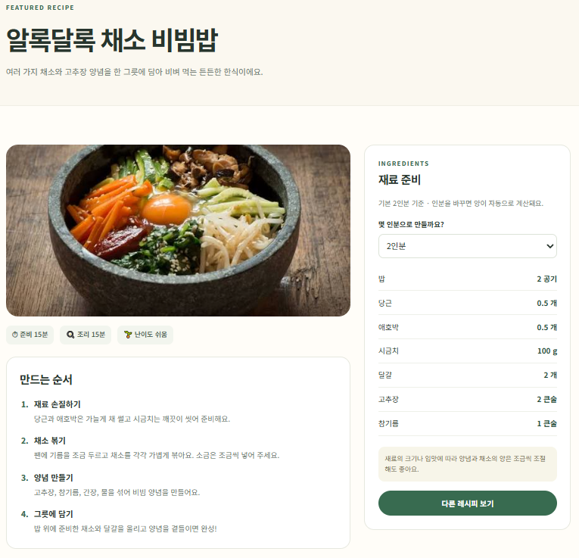
02 / SITE MAP
06
웹페이지 구성
역할이 분명한 4개 페이지로 콘텐츠 탐색 흐름 설계
레시피 상세
03
recipe-detail.html
• 대표 이미지와 요리 설명
• 재료 및 조리 순서
• 인분 수 조절
MY RECIPE BOOK · WEB PROJECT PLAN

Slide 7
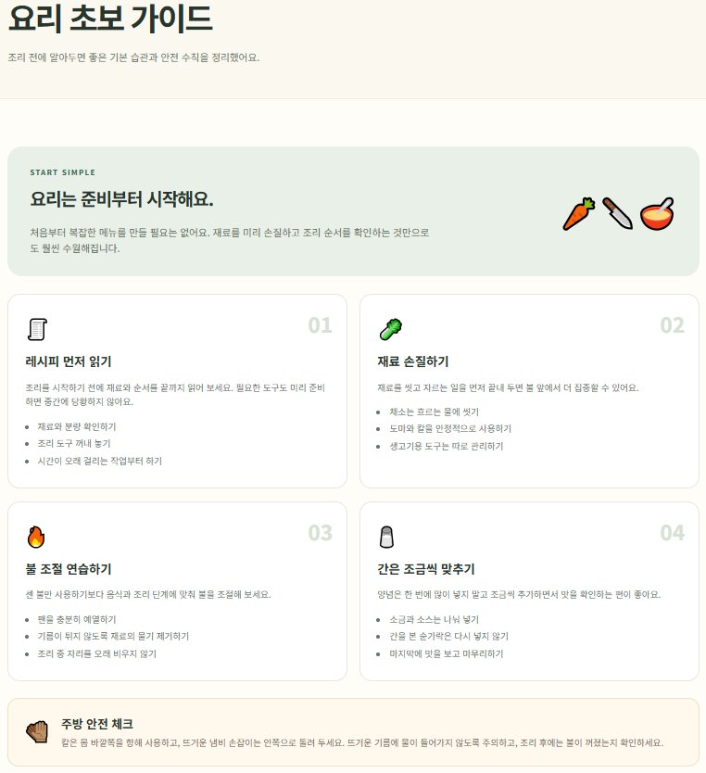
02 / SITE MAP
07
웹페이지 구성
역할이 분명한 4개 페이지로 콘텐츠 탐색 흐름 설계
요리 가이드
04
guide.html
• 기본 조리 도구
• 식재료 · 계량 단위
• 초보자 요리 팁
MY RECIPE BOOK · WEB PROJECT PLAN

Slide 8
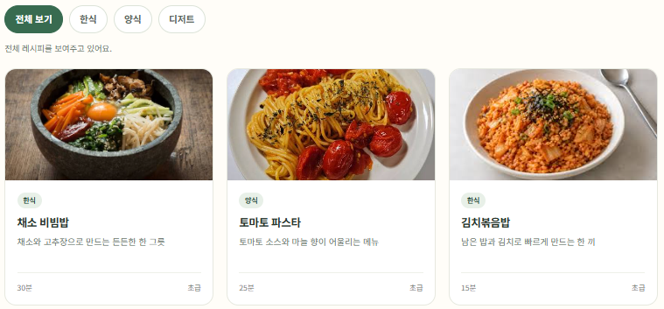
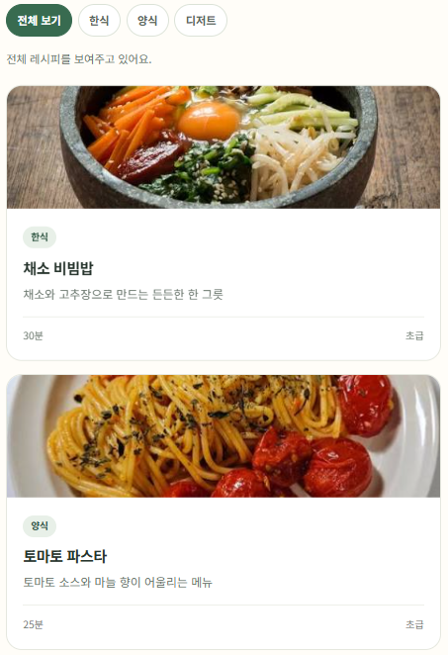
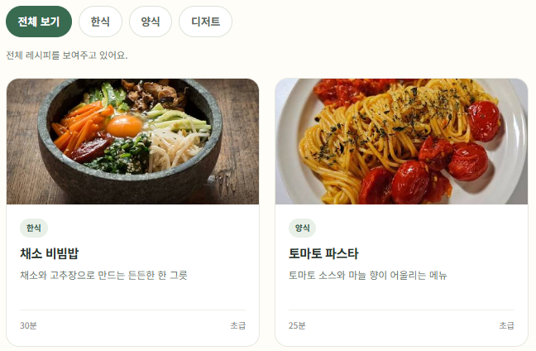
02 / SITE MAP
08
반응형 웹페이지 설계
화면 크기에 따라 카드 수와 메뉴 배치를 조정해 다양한 기기에서 읽기 쉽게
DESKTOP
TABLET
MOBILE
넓은 화면: 카드 3열 · 가로 메뉴
중간 화면: 카드 2열
작은 화면: 카드 1열
적용 기준
CSS Grid/Flexbox · 미디어 쿼리 · 유동 너비 · 터치하기 쉬운 버튼 · 이미지 비율 유지
MY RECIPE BOOK · WEB PROJECT PLAN

Slide 9
03 / INTERACTIONS
09
주요 JavaScript 기능
작지만 사용자가 바로 이해할 수 있는 상호작용을 구현
기능 01
기능 02
카테고리 필터
인분 수에 따른 재료 계산
한식 · 양식 · 디저트 버튼을 선택하면
해당 카테고리의 카드만 표시
기준 2인분에서 인분을 바꾸면
재료 수량이 비율에 맞춰 자동 변경
전체
한식
양식
디저트
인분 수
1인분
2인분
4인분
개념: addEventListener · dataset · classList
개념: 이벤트 처리 · 숫자 계산 · DOM 변경
MY RECIPE BOOK · WEB PROJECT PLAN

Slide 10
04 / IMPLEMENTATION PLAN
10
파일 구조와 구현 로드맵
단계를 나눠 제작하고, 기능과 화면을 각각 테스트
PROJECT STRUCTURE
IMPLEMENTATION ROADMAP
my-recipe-book/
├─ index.html
├─ recipes.html
├─ recipe-detail.html
├─ guide.html
├─ style.css
├─ script.js
└─ images/
01
콘텐츠 준비
레시피 6개 + 상세 레시피 1개
02
HTML 구조
4개 페이지와 내비게이션 연결
03
CSS 디자인
색상·카드·반응형 레이아웃
04
JavaScript
카테고리 필터 + 용량 계산
05
최종 테스트
링크·모바일·콘솔 오류 확인
완료 기준: 4페이지 · 6개 이상 구역 · JS 기능
MY RECIPE BOOK · WEB PROJECT PLAN

